Slide 2
Jesús es esencial para la familia
Juan 2:1-11
Notes:
JESUS É ESSENCIAL PARA A FAMÍLIA
Texto Base: Jo 2:1-11
Vanessa Meira
Isaac Malheiros
Professores de Teologia no SALT/UNASP

Slide 3
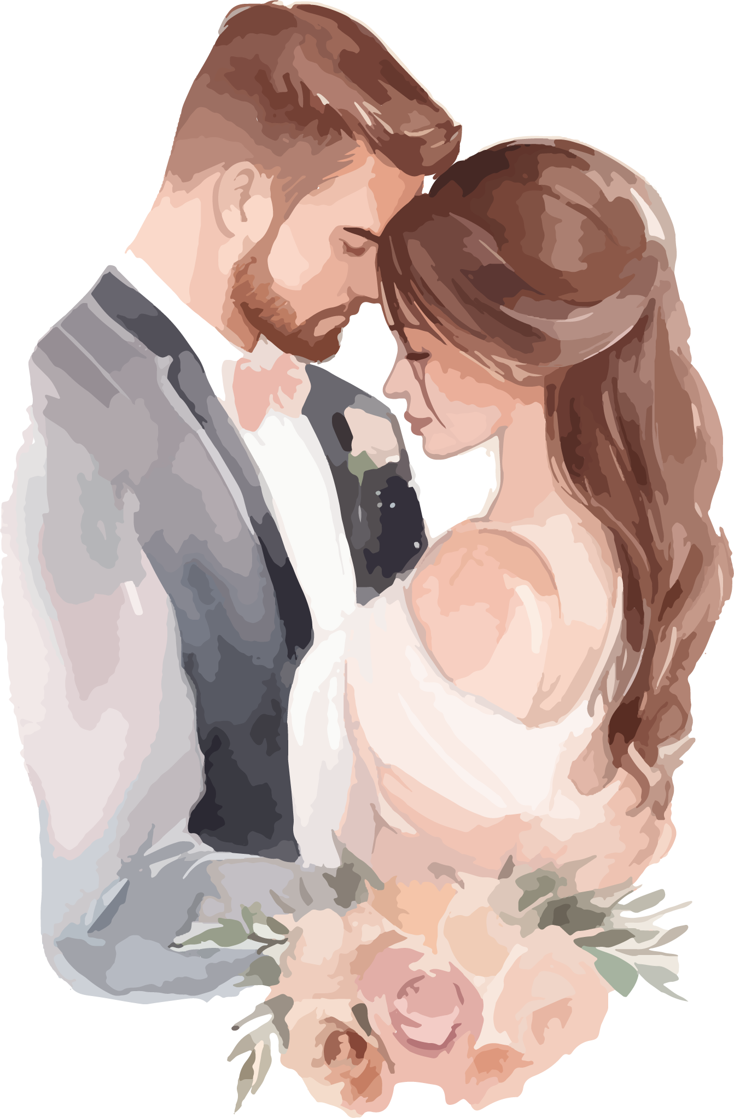
EL MATRIMONIO
LA FAMILIA
están siendo atacados
Notes:
El matrimonio y la familia están siendo atacados. La mayor crisis del mundo hoy no es económica o política. Es la crisis de la familia. Y ese ataque es para volverla indefinida, amorfa.
La familia siempre fue un blanco preferido del enemigo. Pero, alabado sea Dios, la familia también es el blanco preferido de Jesús, y él es mucho más poderoso.
Jesús comenzó su ministerio en una pequeña villa, durante una fiesta de casamiento. Vamos a leer esa historia.

Slide 4
LAS FAMILIAS ENFRENTAN
PROBLEMAS
Juan 2:1-4
Notes:
I. LAS FAMILIAS ENFRENTAN PROBLEMAS (Juan 2:1-4).

Slide 5
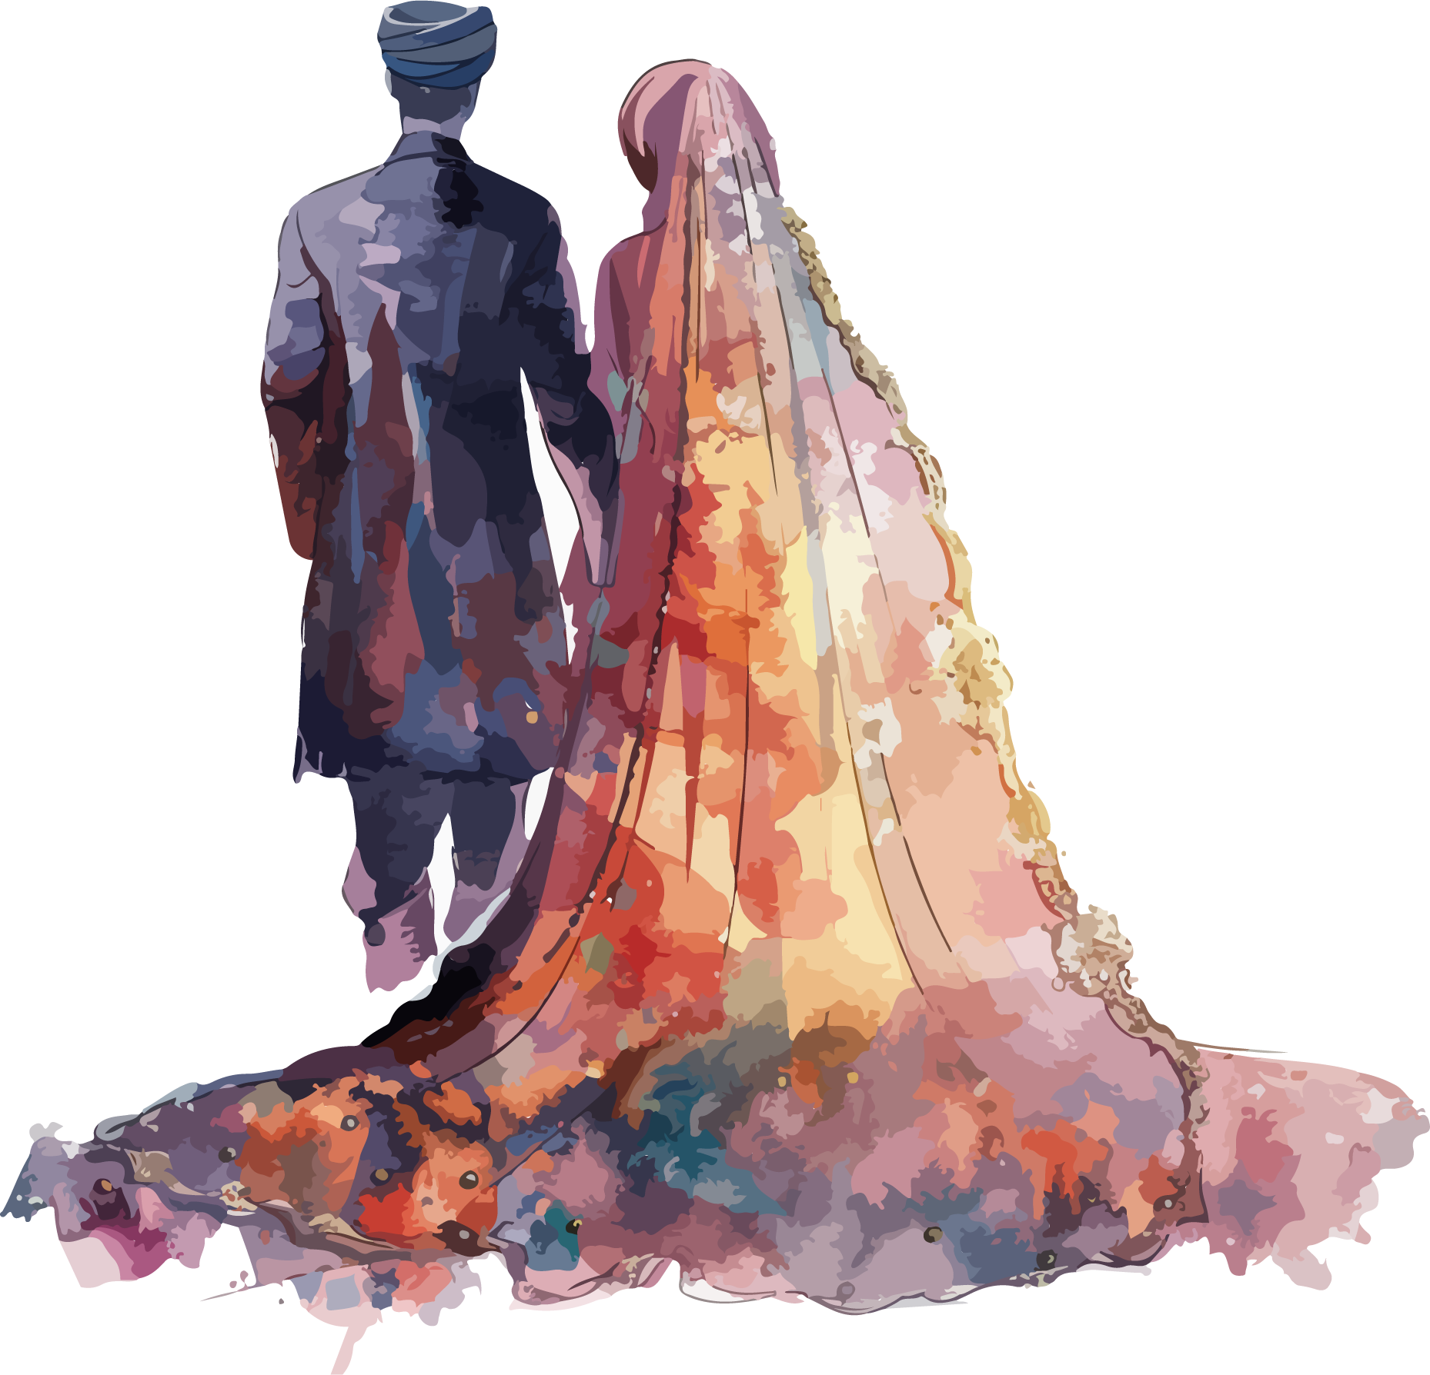
“Jesús fue invitado”
(Juan 2:2)
Notes:
Esa es la historia de un milagro en un casamiento. Antes de realizar algún otro milagro, Jesús salvó esa fiesta de casamiento ¿Por qué? Porque el matrimonio es una prioridad para Dios, desde el inicio. Allá en Génesis 1-3 vemos que después de crear todo, Dios visitaba a la primera pareja cada día. Él quería ser parte de la unión matrimonial.
El texto dice que “fueron invitados Jesús y sus discípulos” (2:2), y eso hizo toda la diferencia. ¿Saben por qué? Porque las dificultades llegan a las casas de los siervos de Dios. Una fiesta de casamiento duraba siete días, pero al tercer día surgió un problema: “no tienen vino” (2:3). Aunque Jesús esté presente el vino puede terminarse.

Slide 6
Dos amigas estaban conversando y una de ellas dijo: “Terminé todo con Roberto”. El diálogo continuó:
Buscan alternativas:
1
Por ejemplo, vean cómo el sexo fue distorsionado.
2
La paternidad está siendo distorsionada en permisividad.
3
El amor fue distorsionado y se volvió un ídolo egoísta.
Notes:
Ilustración. Dos amigas estaban conversando y una de ellas dijo: “Terminé todo con Roberto”. El diálogo continuó:
--¿En serio? ¿Por qué?
--Ah, él tenía muchos defectos.
--¿Y le devolviste el anillo de compromiso?
--No el anillo no tenía ningún defecto.
Parece que las alianzas de metal duran más que los compromisos del corazón. El “vino” se termina, y eso tiene un impacto sobre el matrimonio, porque mucha gente busca alternativas.
A. Por ejemplo, vean como el sexo fue distorsionado: La fe cristiana tiene una visión muy clara al respecto del sexo: el único contexto de la relación sexual es el matrimonio. Pero quieren convencernos de que el sexo es un derecho reservado a todos, indiscriminadamente. Dicen que la fe cristiana reprime la sexualidad. No, mis amigos. La fe cristiana reprime la inmoralidad.
B. La paternidad está siendo distorsionada en permisividad. La figura del padre fue sustituida por la imagen de un amigo mayor, tonto e irresponsable, en el mismo nivel de los hijos. La maternidad, antes vista como una honra y un privilegio, ahora con frecuencia se la ve como una carga.
C. El amor fue distorsionado y se volvió un ídolo egoísta. Mucha gente está confundiendo amor con lascivia e invirtiendo la frase “Dios es amor” para “el amor es dios”. Y existe el riesgo de colocar el amor en el centro de la vida, transformarlo en una entidad, olvidando la real fuente de amor que es Dios. Pero, Jesús avisó que el verdadero amor se enfriaría de casi todos.

Slide 7
El mundo en el que Jesús nació estaba
PERVERTIDO
Notes:
El mundo en el que Jesús nació estaba pervertido. Y el mensaje de Cristo, defendiendo la pureza y la santidad contra la inmoralidad sexual, contrariaba la cultura de la época. En medio del caos moral, Jesús reafirmó el modelo bíblico de matrimonio (Mat. 19>4-6). Eso nos muestra que nuestra visión de matrimonio y familia debe ser la Biblia y no la cultura.
María le dijo a Jesús: “No tienen vino” (2:3). En la hora de crisis, necesitamos reconocer a la persona acertada. Jesús no debe ser el último recurso, sino el primero. Cuando más temprano vayamos a él, mejor. No aplacen, no posterguen. Imaginen si María hubiera quedado solo comentando, criticando al matrimonio, y no hubiera recurrido a Jesús. Ella no expuso a la familia al ridículo, ni buscó al maestro de ceremonias, sino busco a quien podía resolver el problema.

Slide 8
Los sabios de este mundo creen que la familia necesita ser abolida y quieren enseñarles a ustedes, padres y madres, a educar a sus hijos según los principios seculares y antibíblicos.
“La sabiduría de este mundo ‘es locura delante de Dios’”.
(1 Corintios 3:19)
Notes:
Muchas familias, al entrar en crisis, buscan ayuda en el lugar equivocado. Cavan sistemas rotas donde no hay agua. Buscan ayuda en caminos que solo los desvían más de la felicidad.
Los sabios de este mundo creen que la familia necesita ser abolida y quieren enseñarles a ustedes padres y madres a educar a sus hijos según principios seculares y antibíblicos. La sabiduría de este mundo “es locura delante de Dios” (1 Cor. 3:19).
Las alternativas al modelo divino no dieron buenos resultados. Existen miles de estudios que muestran el impacto positivo de la familia en la salud, en el índice de criminalidad y en la educación. A pesar de no ser perfecta, la familia todavía es una bendición para la sociedad.

Slide 9
LA OBEDIENCIA Y EL
MILAGRO
Juan 2:5-8
Notes:
II. LA OBEDIENCIA Y EL MILAGRO (Juan 2:5-8)

Slide 10
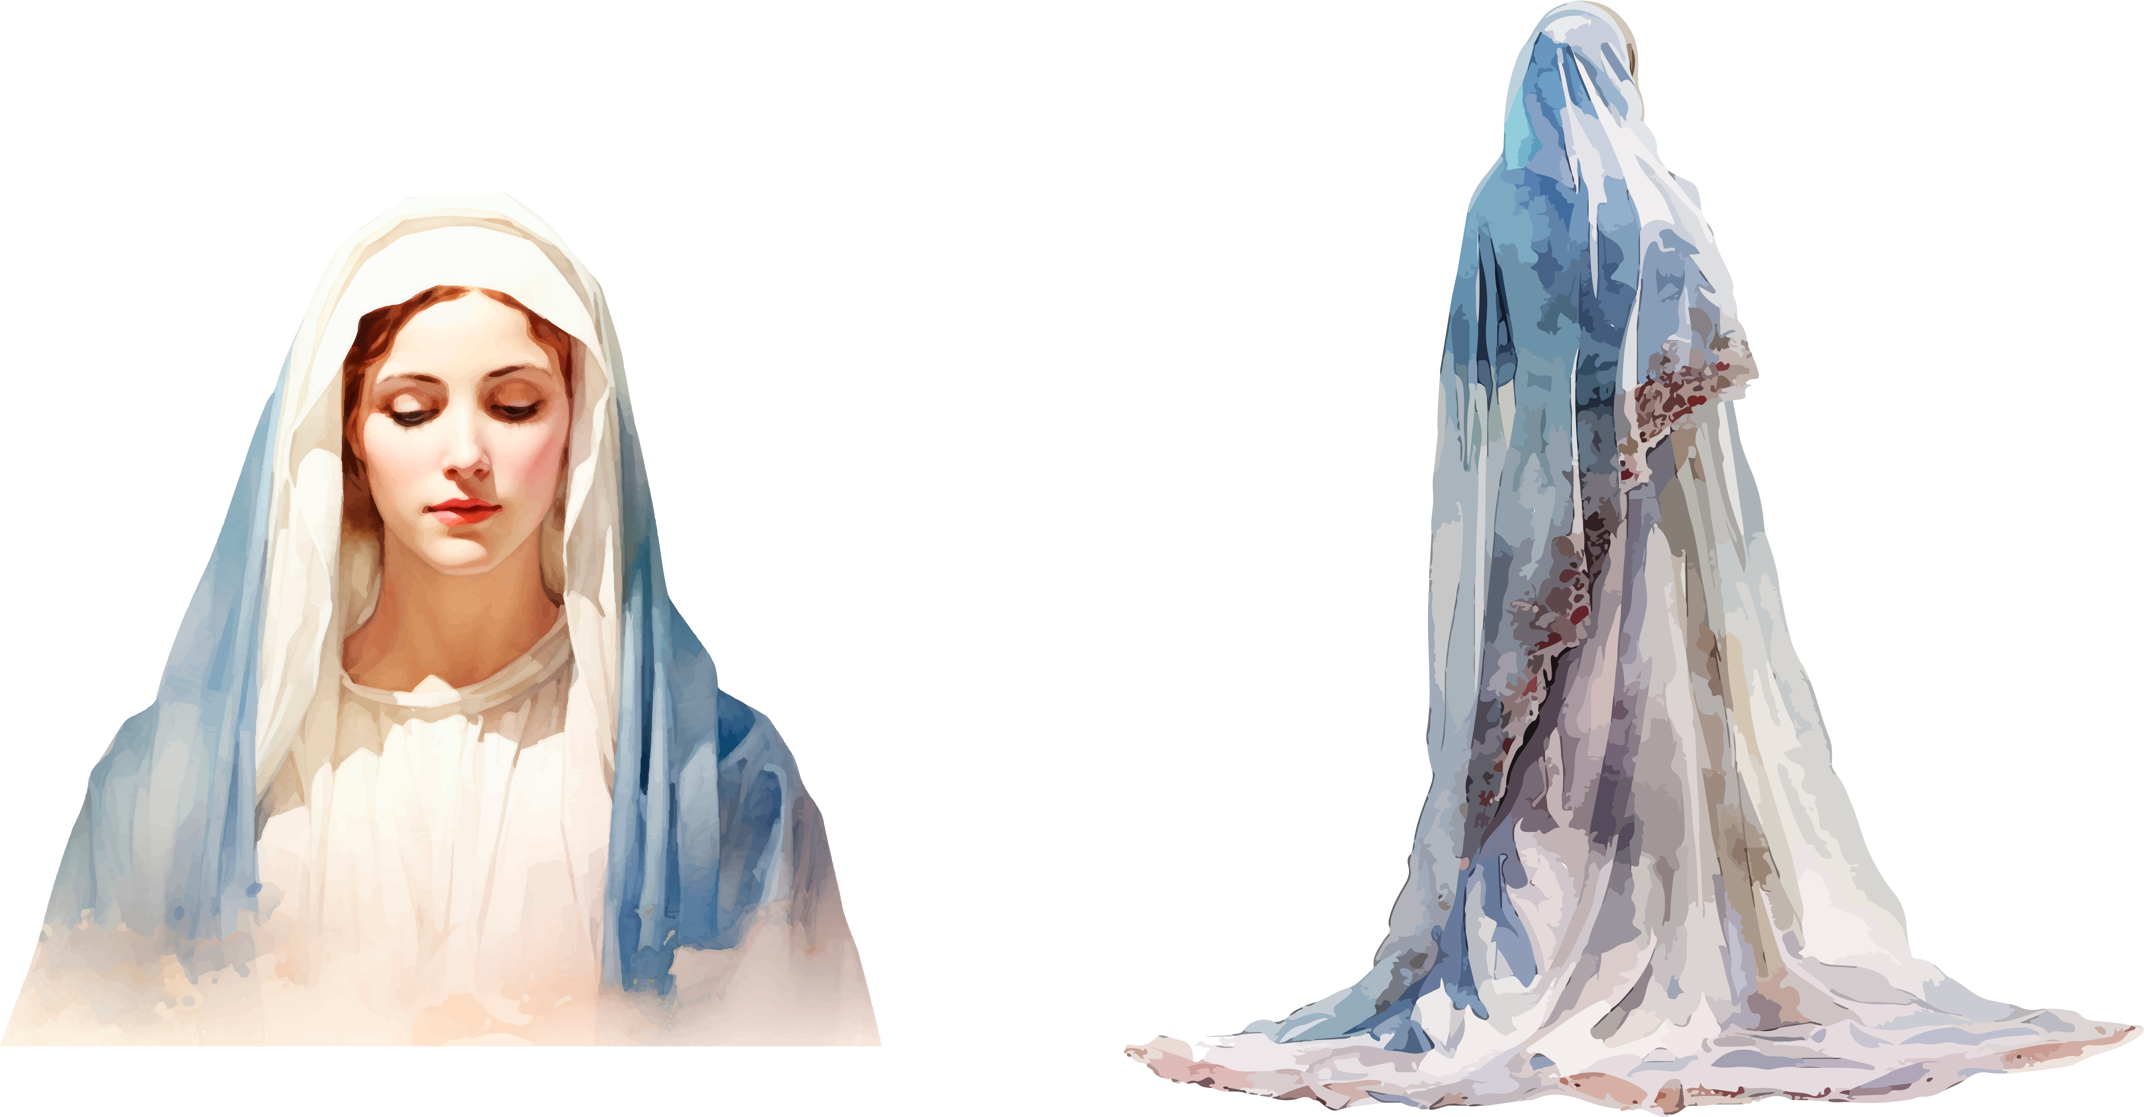
“Haced todo lo que os dijere”
(Juan 2:5)
Notes:
María dijo a los siervos: “Haced todo lo que os dijere” (2:5). Muchas veces complicamos las cosas intentando resolverlas solos. La humanidad distorsiona el concepto de matrimonio, oscilando entre extremos. De un lado están los defensores de la promiscuidad, del otro, los que prohíben el sexo incluso dentro del matrimonio. Como dijo C. S. Lewis: “El diablo siempre está intentando inducirnos a los extremos”. Tanto endiosar como difamar el sexo son actitudes paganas, no cristianas. No es sabio intentar corregir un error con otro. El camino más seguro es el de la obediencia.
¿Cuál fue el resultado del libertinaje sexual? Enfermedades sexualmente transmisibles; abusos físicos y emocionales, personas heridas en su cuerpo y en su mente. Los límites fueron desapareciendo: Límites de edad, de cantidad, de género y hasta de especie. Ese es el resultado de no hacer “todo lo que os dijere” (2:5).
Otra consecuencia es que los niños se vuelven descartables. La Biblia describe a los hijos como una bendición (Sal. 127 y 128), pero el infanticidio y el abandono de bebés indeseados, especialmente las niñas, eran con frecuencia abandonados. Los espartanos descartaron a los débiles, indeseados y deficientes. Los romanos también practicaban el infanticidio. Séneca afirma que los romanos ahogaban a los bebés débiles o malformados y que ese era un acto racional.

Slide 11
La fe cristiana
ayudó a conservar la familia como una unidad básica de la sociedad.
Notes:
El pueblo de Dios no hacía nada de eso. Cada bebé israelita era cuidado y amamantado. Los primeros cristianos se opusieron al aborto y al abandono infantil. La influencia cristiana dio un sentido sagrado a la vida de los niños. Por causa de ellos, el infanticidio fue legalmente prohibido en el imperio romano.
La fe cristiana ayudó a conservar la familia como una unidad básica de la sociedad. Los cristianos restauraron la dignidad del matrimonio en el imperio romano. Una de las razones de la decadencia del imperio romano fue la disolución de las familias. La nación es un reflejo del hogar, y siempre que las familias son eliminadas, la nación también se debilita.

Slide 12
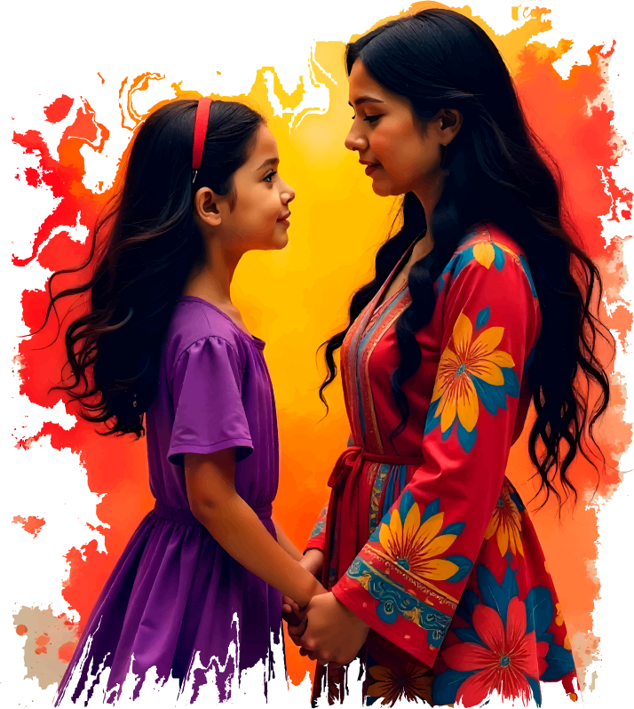
Mamá,
Amanda no quiere que yo sea amiga de Nicolás.
Notes:
Ilustración: En las primeras semanas que nuestra hija estaba asistiendo a la escuela ella llegó con una queja, muy llorosa y sentida:
--Mamá, Amanda no quiere que yo sea amiga de Nicolás. Ella dice que, si soy amiga de él, no puedo ser amiga de ella.
Y la madre, intentando entender el problema, preguntó:
--Y a ti te gusta mucho Nicolás también, ¿es así?
Y la pequeña respondió con firmeza:
--No, solo que yo no quiero que Amanda me mande.
Vean. Ella era solo una niña, pero ya revelaba una tendencia muy humana: la resistencia a la obediencia.

Slide 13
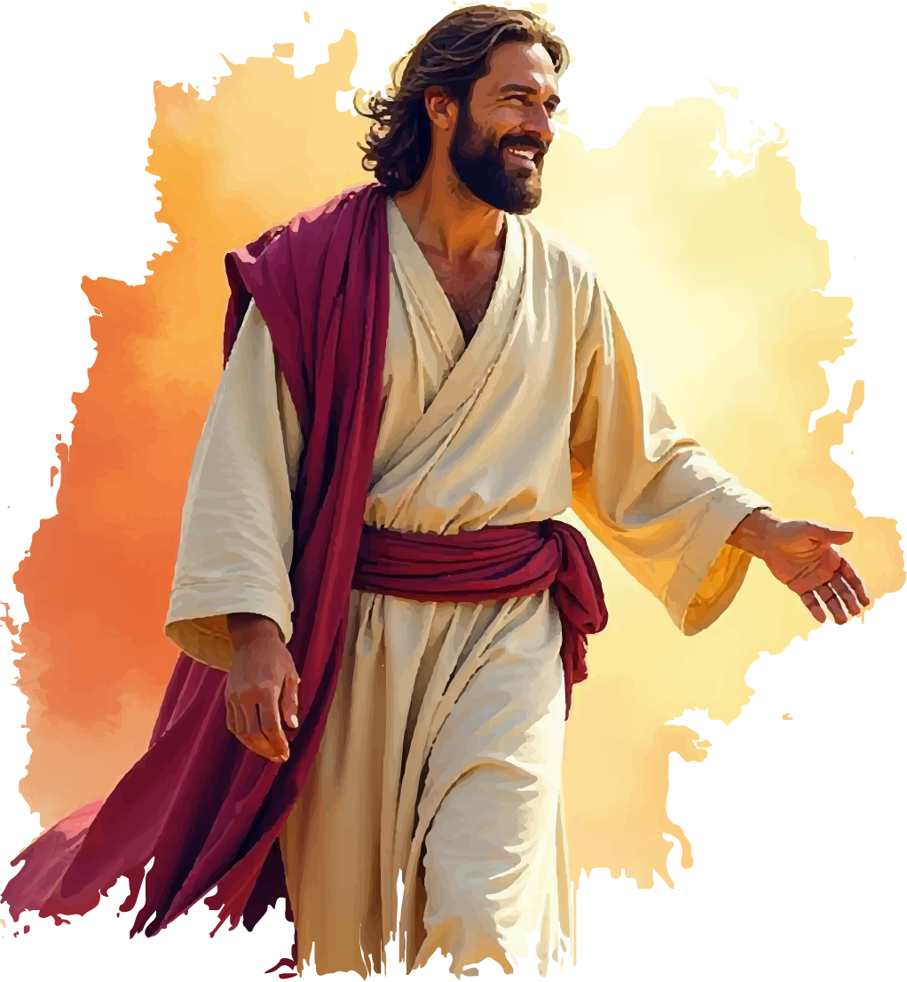
Tenemos
que obedecer y hacer lo que Jesús manda, aunque vaya contra la opinión de la mayoría.
Notes:
Tenemos que obedecer y hacer lo que Jesús manda, aunque vaya contra la opinión de la mayoría. Los siervos del casamiento en Caná podrían haber discutido o cuestionado, pero obedecieron en seguida. Jesús dijo: “Llenad estas tinajas de agua”. Y ellos las llenaron (v. 7). Jesús dijo: “Llévenlo al maestresala”. “Y se lo llevaron” (v. 8). Así de sencillo.
La obediencia abre camino a los milagros. La gracia no se opone al esfuerzo. Gracia es lo contrario de mérito. Quien fue salvo por la gracia, obedece.
El tema actual es: “siga su corazón”. Pero la Biblia dice que el corazón es engañoso (Jer. 17:9). Esa idea de seguir el corazón es un eco de la caída registrada en Génesis 3. Por más que los rebeldes intenten mostrarse inteligentes y parecer modernos, son tan antiguos como la serpiente del Edén. Pero no importa si todo el mundo dice sí; si Dios dice no, ese esa debe ser nuestra posición.

Slide 14
LO MEJOR PUEDE ESTAR
MÁS ADELANTE
Juan 2:9-11
Notes:
III. LO MEJOR PUEDE ESTAR MÁS ADELANTE (Juan 2:9-11).

Slide 15
El matrimonio
Es una institución sagrada, creada por Dios antes del pecado.
“Honroso sea en todos el matrimonio”
(Hebreos 13:4)
Notes:
El maestro de ceremonias probó el agua y notó que se había transformado en vino, con buen sabor, color y aroma. En la Biblia el vino es símbolo de alegría. Jesús devolvió la alegría. Y el fruto del milagro fue superior, fue de calidad mayor. La familia no fue creada para ser algo que se deteriora a lo largo del tiempo. Con Jesús cada vez es mejor. Así las familias son el escenario del poder de Dios, son vitrinas ambulantes de lo que Jesús puede hacer.
El matrimonio es una institución sagrada, creada por Dios antes del pecado. Pero hoy es el blanco de burlas y bromas, visto como castigo o prisión. Ningún cristiano debería hablar mal del matrimonio: “Honroso sea en todos el matrimonio” (Heb. 13:4).
La presencia de Jesús cambia una familia del agua al mejor vino. Pero los “maestros de ceremonia” de la cultura moderna ofrecen vinos falsificados. Ellos hacen evaluaciones equivocadas acerca de lo que es el “amor” y la “felicidad”. El resultado es: nacen más niños sin el apellido paterno en el certificado de nacimiento, más personas piden divorcio y menos personas se preocupan en seguir los modelos familiares bíblicos.
El egoísmo de los niños está siendo mimado, y ellos no logran aceptar el “no”. Las emociones empeoraron la experiencia familiar, pero los “maestros de ceremonia” insisten que ese vino es mejor. Solo cuando Jesús produce el vino las cosas mejoran con el pasar del tiempo.

Slide 16
Un anciano
visitaba a su esposa en una casa de reposo todos los días. Ella sufría de Alzheimer en estado avanzado y ya no lo reconocía.
Notes:
Ilustración. Un anciano visitaba a su esposa en una casa de reposo todos los días. Ella sufría de Alzheimer en estado avanzado y ya no lo reconocía. Un día alguien le preguntó: “¿Por qué usted continúa visitándola? Ella no sabe quién es usted”. El hombre respondió: “Ella puede no recordar quien soy yo, pero yo recuerdo quién es ella”.

Slide 17
Los principios de Dios para un hogar feliz son:
Primero:
un compromiso con Jesús.
Segundo:
un compromiso inquebrantable unos con otros.
Notes:
Los principios de Dios para un hogar feliz son: Primero, un compromiso con Jesús, y después un compromiso inquebrantable unos con otros. Jesús salvó esa fiesta de casamiento, él transformó la angustia de un matrimonio en un testimonio. El texto dice que ese milagro fue una “señal”. Cuando Jesús transforma nuestro sufrimiento en testimonio, usamos nuestra experiencia para atraer a otros a él.

Slide 18
VAMOS A
REFLEXIONAR
Notes:
CONCLUSIÓN

Slide 19
“…y serán benditas en ti todas las familias de la tierra”
(Génesis 12:3)
Notes:
Cuando Dios anunció su plan a Abraham, le dijo: “y serán benditas en ti todas las familias de la tierra” (Gén. 12:3). El Señor tiene un compromiso eterno con las familias.

Slide 20
Jesús
se preocupa por la familia.
Notes:
Es curioso observar que, desde el comienzo al fin de su historia en la Tierra, Jesús se preocupaba por la familia. Él comenzó su ministerio en un casamiento, y cuando vamos a la cruz en Juan 19:25-27 vemos una escena emocionante. En el último momento, al ver que se acercaba su muerte, Jesús puso a su madre bajo la responsabilidad de Juan.

Slide 21
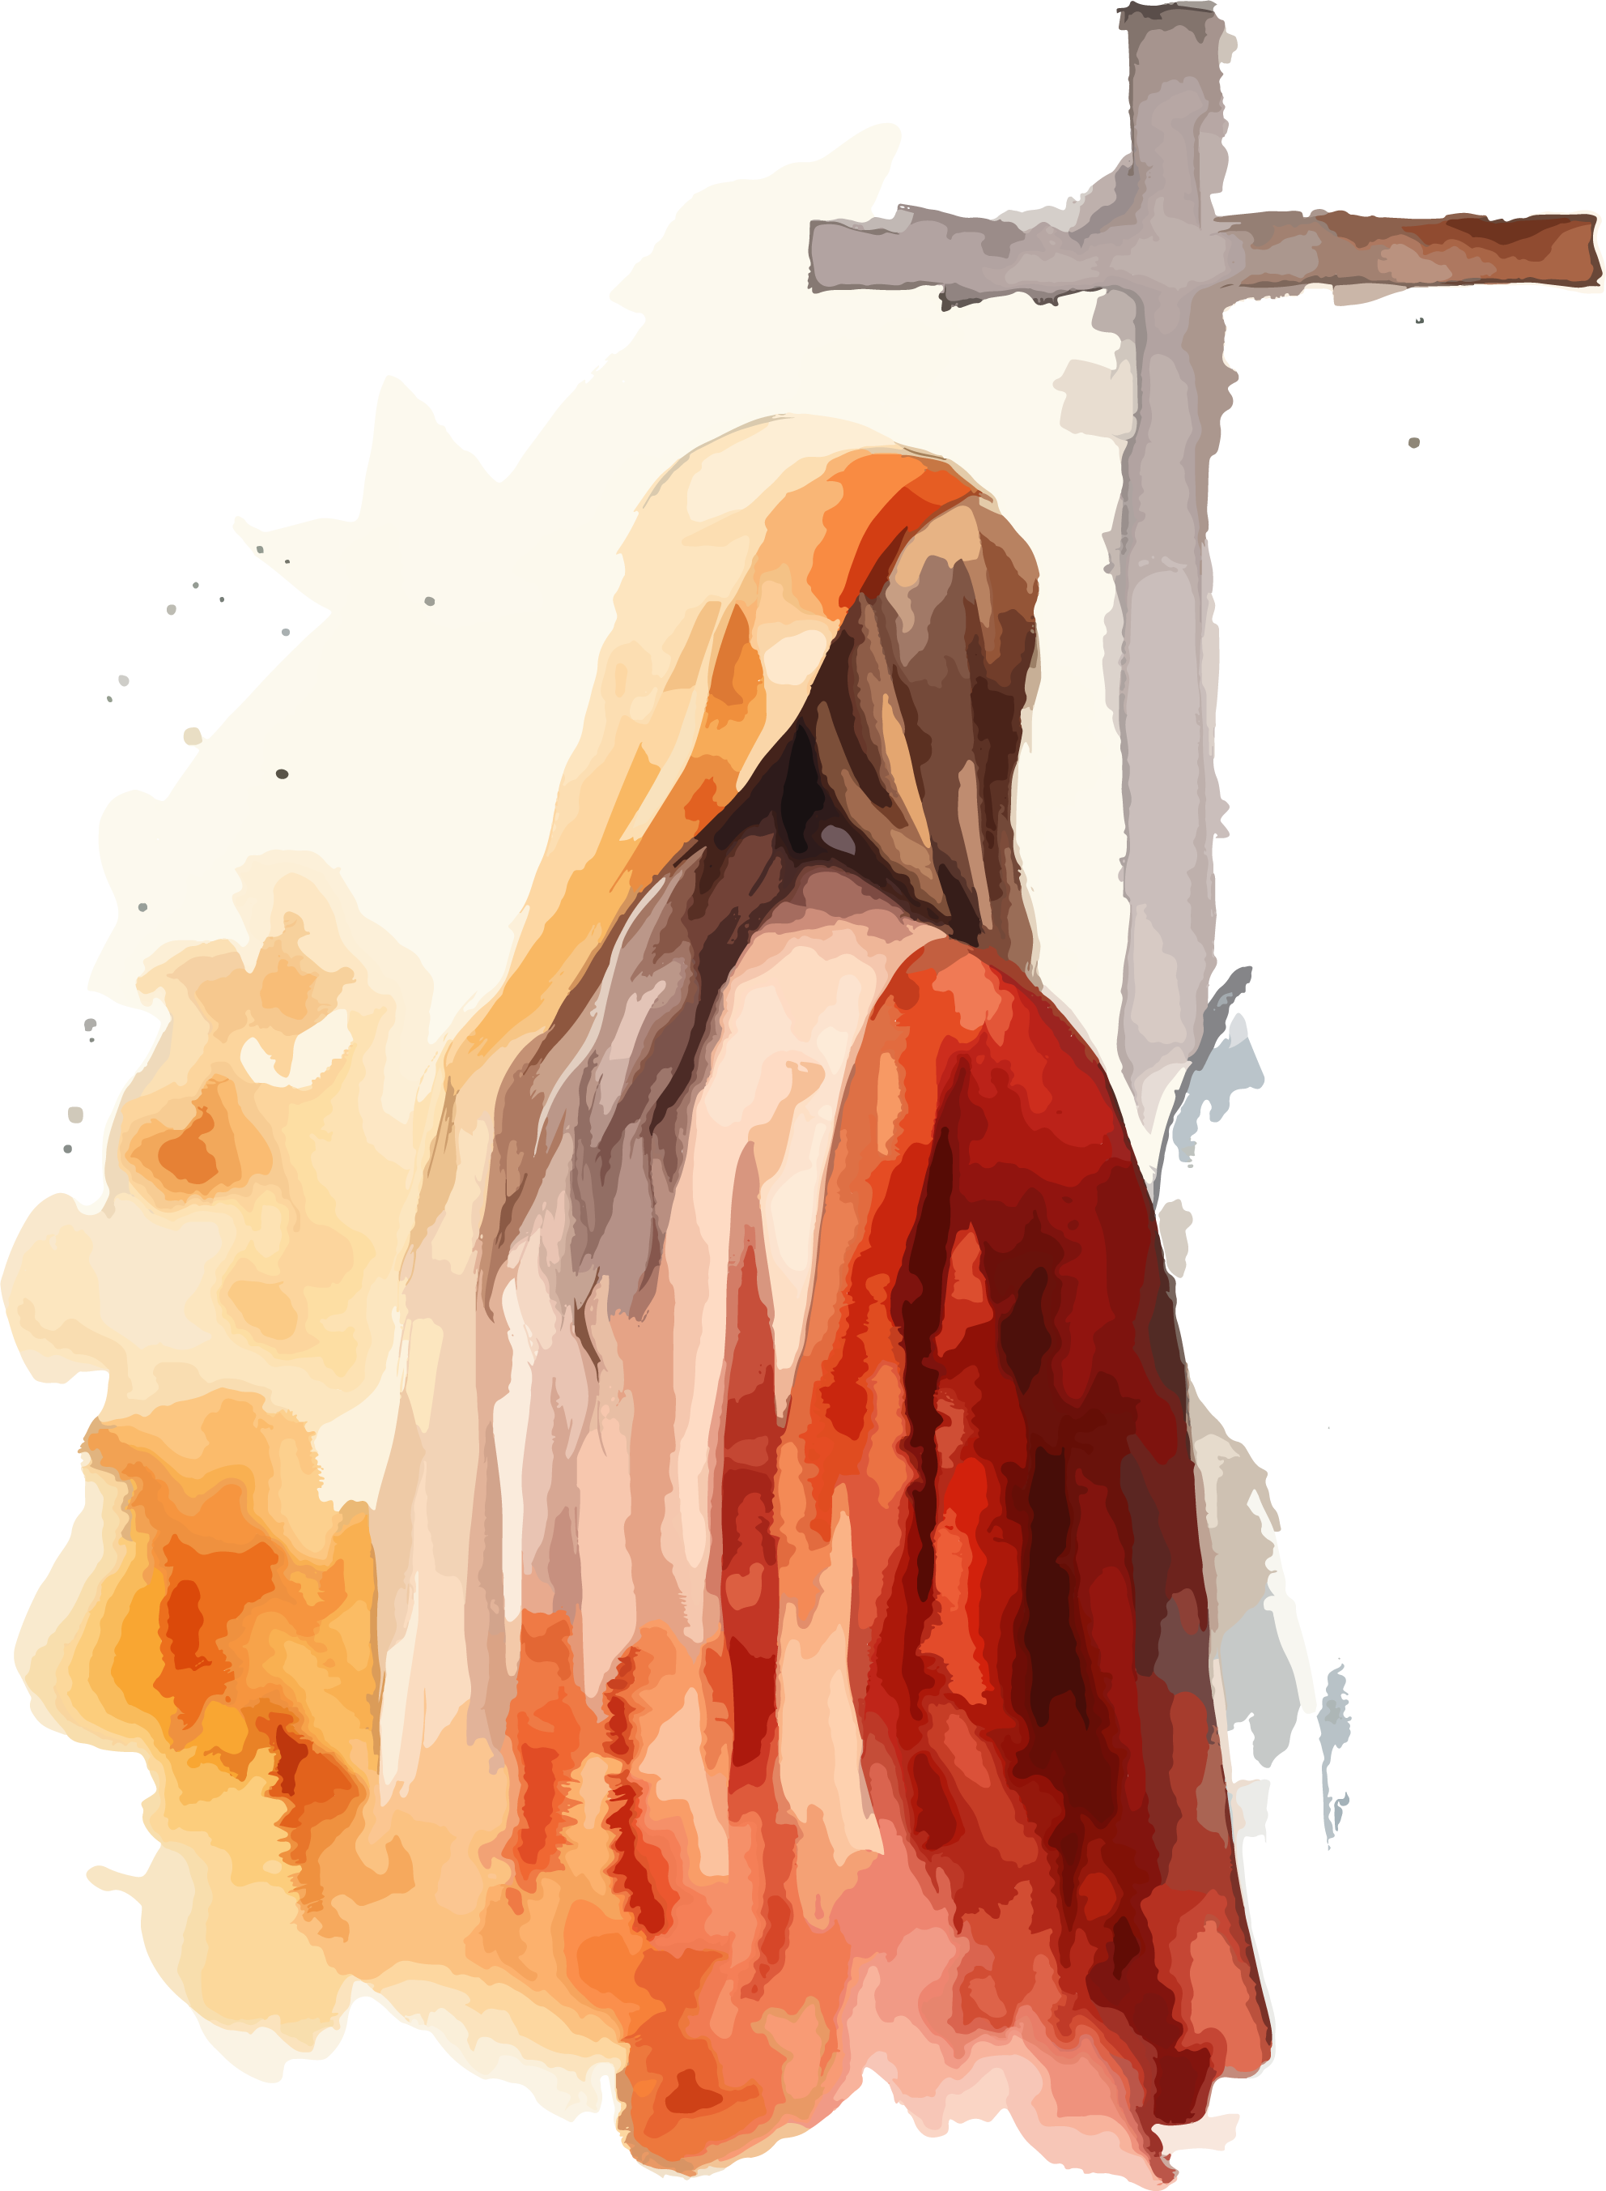
Crucificado,
en medio del dolor, él todavía veía a su madre.
Notes:
Crucificado, en medio del dolor, él todavía veía a su madre. Tuvo fuerzas para ver a su madre porque el amor tiene buenos ojos. Jesús pensó: “Alguien tiene que cuidar de ella”. El dolor de Jesús no impide su compasión. “Tú no estás sola” es el mensaje para su madre. Ahí comenzaba una familia nueva: una madre nueva, y un hijo nuevo. Esa es una familia que comenzó en la cruz, y las familias que comienzan en la cruz permanecen.

Slide 22
Jesús
todavía hoy salva matrimonios y familias.
Notes:
Al final de este mensaje, quiero hacer dos invitaciones. Saben, Jesús todavía hoy salva matrimonios y familias. Si ustedes miran la genealogía de Jesús, encontrarán mentirosos, adúlteros y asesinos. La historia de la familia fue alcanzada por la tragedia, por la tristeza, por el pecado, Dios sabe redimir historias. Dios sabe redimir familias. Las familias pueden recomenzar en la cruz.

Slide 23
¿Cuántos quieren consagrar su familia al
Señor hoy
Notes:
Entonces, el primer llamado es: ¿Cuántos quieren consagrar su familia al Señor hoy? Necesitamos a Jesús para que nuestra familia crezca en amor. Vamos a orar por usted y por su familia.

Slide 24
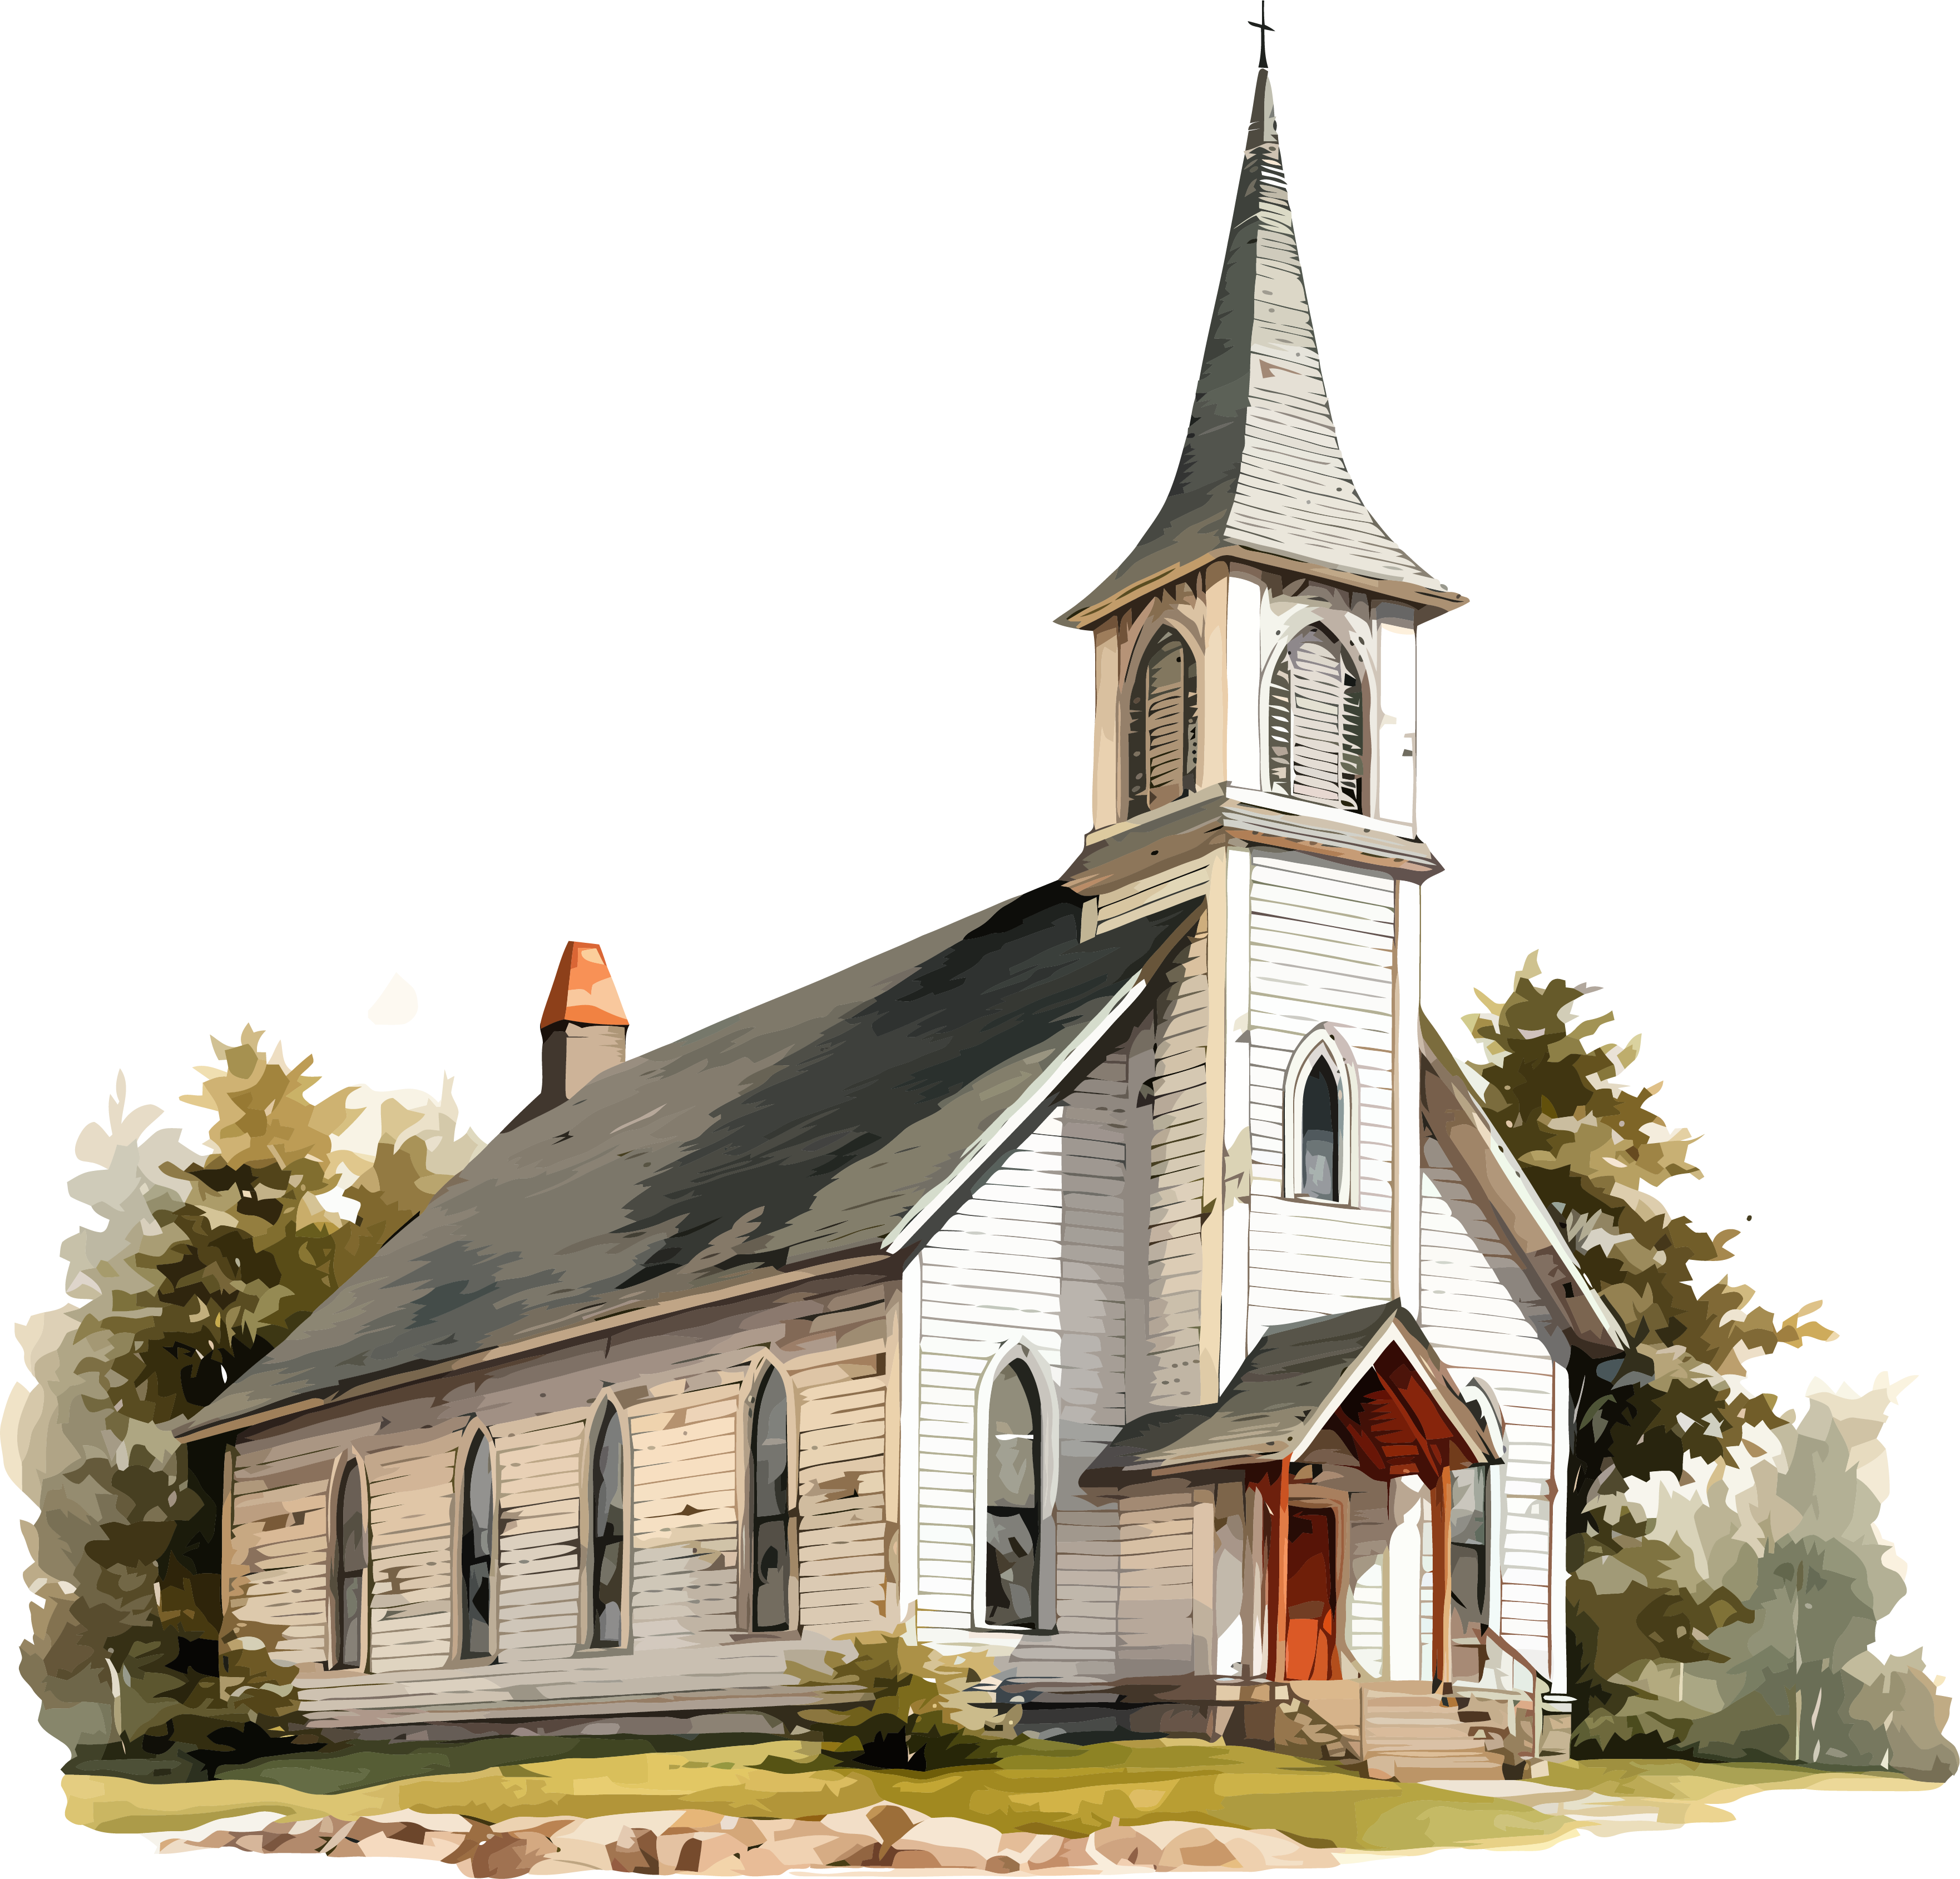
LA BIBLIA
identifica a la iglesia como la
“familia de la fe”
(Gálatas 6:10)
Notes:
El segundo llamado: La Biblia identifica a la iglesia como la “familia de la fe” (Gál. 6:10) o “familia de Dios” (Efe. 2:19). La iglesia es la familia de los regenerados. Para ser parte de esa familia, necesitamos tomar una decisión. No todo el mundo es hijo de Dios. Necesitamos llegar a ser hijos de Dios, recibiendo a Jesús, creyendo en su nombre y siendo guiados por el Espíritu Santo (Juan 1:12; Rom. 8:14).

Slide 25
Jesús se
refiere a sus seguidores como su familia.
(Mat. 10:25; Mar. 3:24)
Notes:
Jesús se refiere a sus seguidores como su familia (Mat. 10>25; Marc. 3:24). Esa es la familia nueva de Dios. Ustedes no están solos. Aquí encuentran una familia que comienza en la cruz.

Slide 26
¿Cuántos quieren ser parte de la familia de Dios, la familia de la fe, al recibir
a Jesús y ser guiados por el Espíritu Santo
Notes:
¿Cuántos quieren ser parte de la familia de Dios, la familia de la fe al recibir a Jesús y ser guiados por el Espíritu Santo? Vamos a orar.

